Slide 1
Ingeniería de Aplicaciones
Presentación Final de Proyecto
“Intercambios Universitarios”
Comisión Nº 1:
-Benamo, Sebastian
-Catalfamo, Salvador
-Salazar, Gabriel

Slide 2
Intercambios Universitarios
Se trata de un proyecto realizado para la materia Ingeniería de Aplicaciones, que consiste en la implementación de una página web donde los alumnos de las universidades podrán intercambiar artículos usados, tales como apuntes, libros o fotocopias

Slide 3
DEFINICION DEL PROBLEMA
Actualmente no hay ningún sitio de internet que sea únicamente para vender material universitario usado, como alternativas están:
  Diversos grupos de Facebook: cada uno especializado en una carrera o departamento.
  Centros de estudiantes: venta de fotocopias al precio actual.
  Compañerismo: regalar, prestar o vender el material.
  Entre otros

Slide 4
MOTIVACIONES
Personales
  Realizar un proyecto relacionado al desarrollo web utilizando tecnologías que actualmente se usen en la industria
  Que el proyecto tenga un ámbito de aplicación universitario
Del Proyecto
  Brindar una ayuda extra al estudiante para poder intercambiar material académico
  Unificar espacio de comunicación

Slide 5
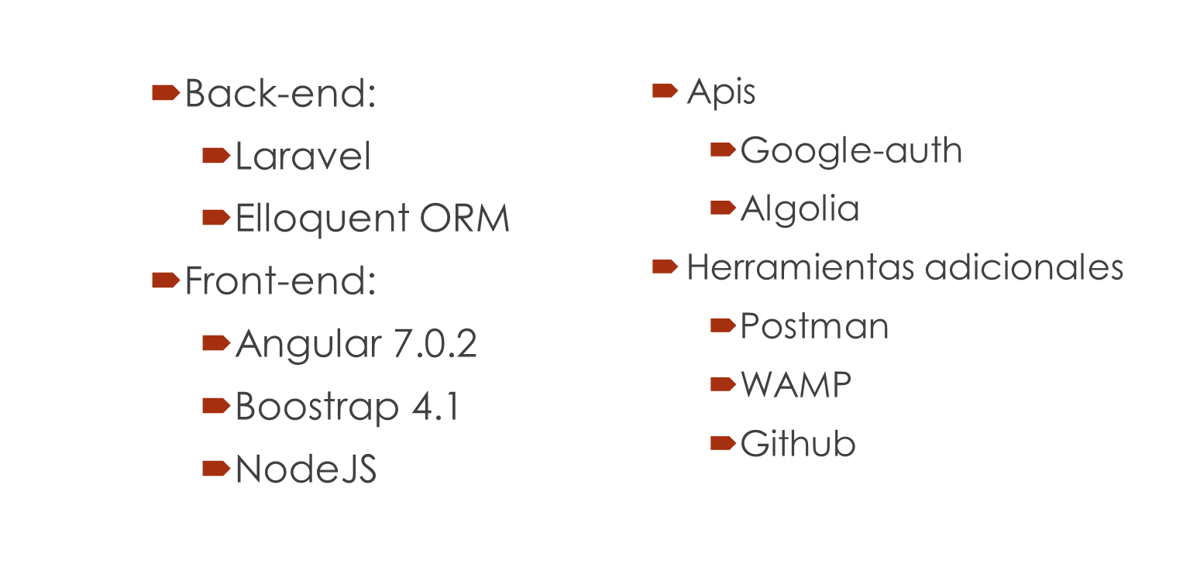
TECNOLOGIAS UTILIZADAS

Slide 6
DESAFIOS PRESENTADOS
Problemas con las tecnologías
  Versiones muy nuevas de angular
  Desconocimiento de lengujes de diseño y dificultad para lograr lo deseado
  Búsqueda de publicaciones
Problemas de infraestructura
  Requisitos para implementar el login con la cuenta de Facebook
  Requisitos de google para el login (aunque mas flexibles)

Slide 7
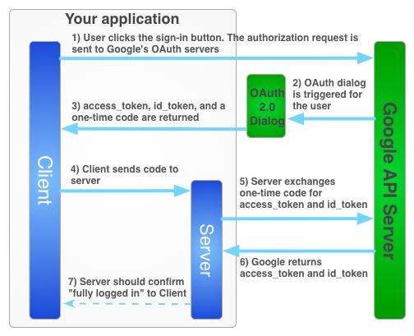
AUTENTICACION DE USUARIO

Slide 8
ALCANCE DE NUESTRA SOLUCION
Características originalmente planeadas
  Publicación
  Registro/acceso
  Buscador de publicaciones
  Categorías
  Sección para mostrar todas las publicaciones del usuario

Slide 9
ALCANCE DE NUESTRA SOLUCION
Características añadidas
  Dashboard de usuario
  Pausar/reanudar, modificar y eliminar publicación
Próximamente
  Sistema de mensajería
  Aplicación móvil o pagina responsive
  Nueva sección: entérate lo que la gente esta buscando
  Creación de una solicitud a partir de una búsqueda que no arroje resultados
  Publicaciones favoritas
  Tener la aplicación corriendo en un servidor real

Slide 10
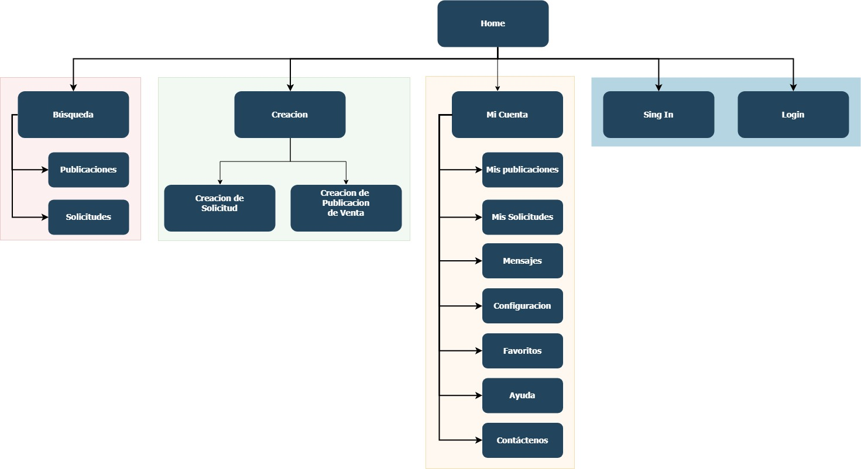

Slide 11
CONCLUSIONES
Consideramos que fue un trabajo altamente satisfactorio para nosotros, ya que ejercitamos el trabajo en equipo y el autoaprendizaje, características que luego son evaluadas al salir al ámbito laboral.
Con respecto a la página en sí, logramos algo muy superior a lo que esperábamos, en funcionalidad y en estética, esto sucedió por el desconocimiento de herramientas que nos ayudaban a resolver los problemas con gran facilidad

Slide 12
